Slide 1
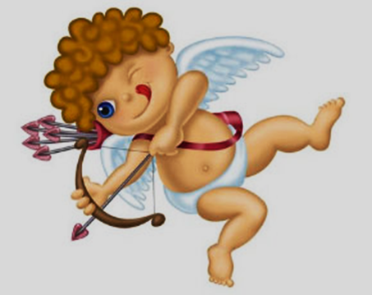
La fórmula de cupido, ¿enamoramiento o amor?
Elaborado por:
Yexenia I. Cárdenas Youngs.

Slide 2

Objetivo
Comprender el concepto de amor y enamoramiento desde el punto de vista de la biología y la química, mediante la preparación de un Power point a partir de la información suministrada e investigada en Internet, para mejorar la comprensión de los jóvenes de todos aquellas sensaciones producto de las sustancias químicas que se secretan, por qué en la adolescencia, los jóvenes experimentan muchos cambios que no entienden y estos cambios y sensaciones, son importantes para el desarrollo integral del ser humano.

Slide 3
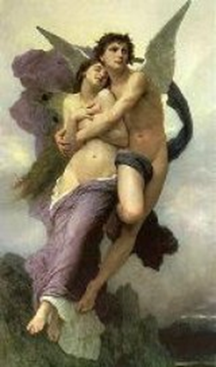
Situación de aprendizaje
Una Profesora de Historia les cuenta a sus estudiantes una historia sobre Merlín. Una vez Merlín, el gran mago, recibió el encargo del Rey Arturo, quién buscaba la poción del amor para conquistar a Ginebra, ya que está amaba a Lancelot, uno de sus caballeros. Merlín muy sorprendido por este encargo, recurre a cupido para que este le ayude. Cupido, se siente enojado por este atrevimiento, ya que piensa que sólo él puede decidir quién ama a quien. Merlín, se pone a experimentar en su gran laboratorio.
De repente un joven pregunta ¿y Merlín encontró la fórmula de cupido?

Slide 4

Pregunta Generadora
¿Saben ustedes cual es la fórmula de cupido?

Slide 5

Preguntas guías:
¿Han estado ustedes enamorados?
¿Qué sentían cuando han estado enamorados?
¿Cómo creen ustedes que estos síntomas se relacionan con la Química o la Biología?

Slide 6
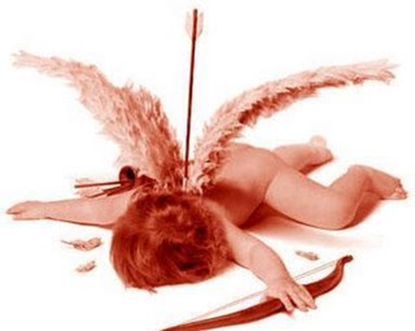
Actividades de Aprendizaje
Actividad de inicio:
Escuchar la narración de la historia del Rey Arturo con Merlín en la búsqueda de la fórmula de cupido.
Mediante una lluvia de ideas los estudiantes responden a la pregunta ¿Saben ustedes cual es la fórmula de cupido? ¿Han estado ustedes enamorados? ¿Qué han sentido cuando han estado enamorados?
Ahora que hemos aportado algunas ideas sobre lo que sentimos, busquemos la razón de estas sensaciones

Slide 7

Desarrollo de la clase:
En grupos de cuatro, los estudiantes, elaborarán un Power point en donde presentarán las ideas encontradas que responden a las siguientes preguntas, ¿Qué sustancias químicas creen ustedes son las responsables de estas sensaciones? ¿Todos tenemos las mismas percepciones? ¿Habrá alguna forma de agrupar a los diferentes tipos de personas de acuerdo a la forma de sentir cuando están enamorados? Además señalarán cual es la importancia de estos sentimientos en el desarrollo integral del ser humano.
Para responder a estas preguntas utilizarán el htm y el pdf titulado “La fórmula Química de Cupido” de Gilda Flores Rosales y el artículo “La fórmula de cupido, cuánto dura la pasión” una extracción de la revista Ciencia para el amor, y el artículo de la revista neurociencia y antropología “Explicaciones científicas para el amor y desamor”

Slide 8
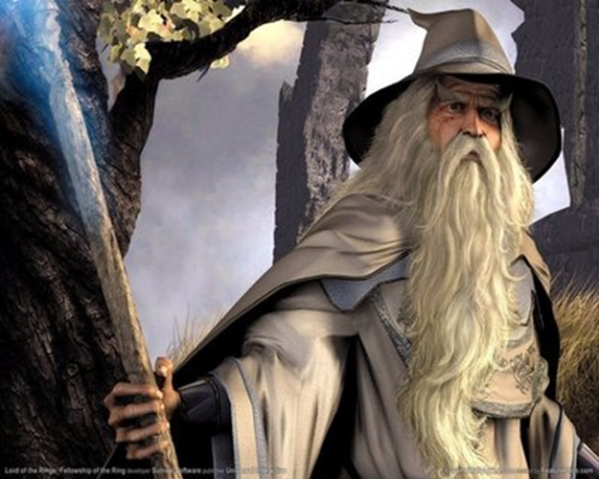
Actividad de Cierre:
Presentarán el Power point elaborado con la información, explicándoles a sus compañeros las respuestas que encontraron.

Slide 9
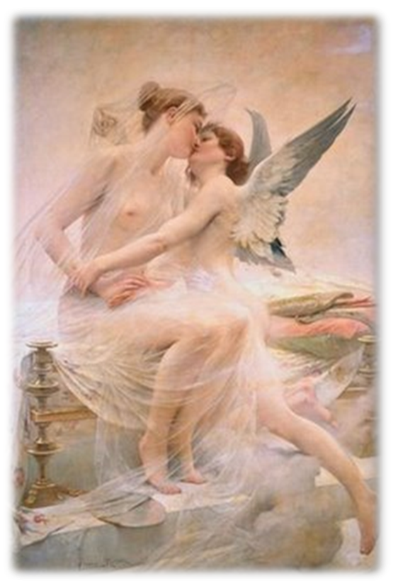
Producto principal
Power point sobre el amor, la fórmula de cupido.

Slide 10
Criterios de evaluación para la elaboración del Power point
Criterio | Excelente (4 puntos) | Bueno (3 puntos) | Regular (2 puntos) | Deficiente (1 punto)
Trajo los materiales para el trabajo
Utilizó la herramienta de forma correcta
Demostró capacidad de organización
Los colores empleados en el texto
Mantuvo la disciplina
Siguió las indicaciones

Slide 11
Criterios de evaluación para el uso de la información recomendada para la elaboración del Power point y su presentación
Criterio | Excelente (4 puntos) | Bueno (3 puntos) | Regular (2 puntos) | Deficiente (1 puntos)
Utiliza la información suministrada para la elaboración del trabajo
Demostró capacidad de análisis y síntesis
Hizo aportaciones valiosas
Práctica la coevaluación y autoevaluación
Mantuvo el interés permanente

Slide 12

Referencias

Slide 13

Herramientas de andamiaje
Pdf “La Fórmula Química de Cupido.”
Htm “La Fórmula Química de Cupido.”
Artículo de la revista Ciencia para el amor.
Artículo de la revista neurociencia y antropología.

Slide 14
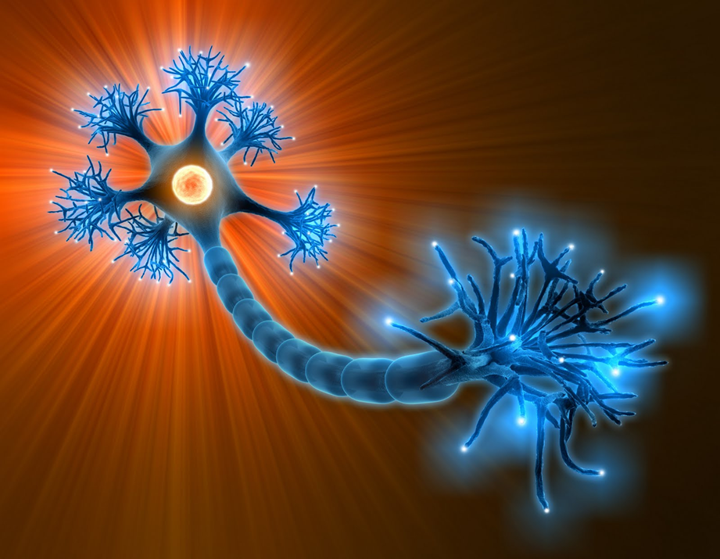
Información
http://www.revista.unam.mx/vol.9/num11/art90/art90.pdf
http://www.revista.unam.mx/vol.9/num11/art90/int90.htm
http://www.mujeresycia.com/?x=nota/43775/1/la-formula-de-cupido-cuanto-dura-la-pasion
http://www.mujeresycia.com/?x=nota/41823/1/explicaciones-cientificas-para-el-amor-y-el-desamor

Slide 15
Créditos de imágenes
http://cache2.allpostersimages.com/p/LRG/10/1005/JTCW000Z/posters/san-valentin-cupido-con-trebol.jpg
http://lh6.ggpht.com/_RkRpH9Z1WTM/Su2Y6Oyc0OI/AAAAAAAAEaQ/waLCx0LIAXQ/cupido%5B5%
http://2.bp.blogspot.com/_0kYFHw6XtoM/TRUMX9fQasI/AAAAAAAABOE/PXdsEGKFq6c/s1600/wizard-5.jpg
http://fondosamor.org.es/wallpapers/amor/amor-26.jpg
http://image.librodearena.com/b/1/1385611/la+muerte+de+Cupido.jpg

Slide 16

Ubicación en el programa
Pre-media
Asignatura: Biología
Área 5: Salud y reproducción sexual,
Temas:
  Noviazgo
  Concepto de amor
    Características del amor y del enamoramiento

Slide 17
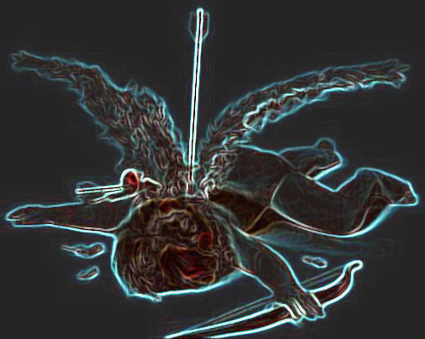
Tiempo
3 sesiones de 45 min cada una.

Slide 18

Gracias

